Slide 1

Cross-identity Video Motion Retargeting with
Joint Transformation and Synthesis
汇报人：杨子恒
汇报时间：2024-06-20
汇报人：杨子恒
2024.8.29
H. Ni, Y. Liu, S. X. Huang, Y. Xue, Cross-identity video motion retargeting with joint transformation and synthesis, in: Proceedings of the IEEE/CVF Winter Conference on Applications of Computer Vision,2023, pp. 412–422.

Slide 2
研究背景
01

Slide 3

研究背景
存在的问题
先前的研究通过运动流对主体帧进行扭曲来生成帧，运动流通常由专门设计的扭曲场估计器提取。虽然基于扭曲的系统通常能很好地保持主体身份，但传统的基于流的扭曲可能会因遮挡和大运动而受到影响。
其他方法采用了无扭曲合成，为了简化直接合成，它们通常采用特征解耦，或者遵循最先进的生成器架构，在输入、编码器和解码器网络之间添加各种连接。与基于扭曲的生成不同，直接合成不仅限于使用参考图像的像素，因此更容易为遮挡的对象合成新像素。然而，这种灵活性也可能导致身份泄露，即在生成的视频中出现身份变化。

Slide 4

研究背景
1.提出了一种新颖的双分支视频运动重定向网络 TS-Net，通过变换和合成的联合学习来生成身份保留和时间连贯的视频。
2.利用一种简单而有效的方法来基于相似矩阵来估计变形网格。采用掩码感知相似度来进一步减少计算开销。

Slide 5
模型架构
02

Slide 6
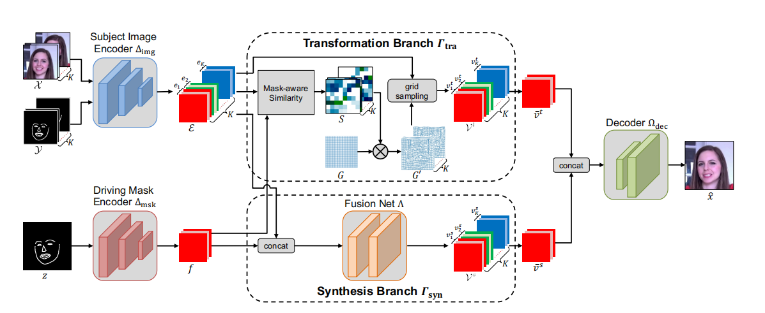
模型架构

Slide 7
模型架构
掩码合成
论文采用了Dlib和openpose来合成掩码。Dlib能够在检测到的人脸上标注 68 个关键点，覆盖了面部的各个重要区域，如眼睛、眉毛、鼻子、嘴巴和脸部轮廓。对于每一张输入图像，Dlib 输出一个包含 68 个关键点的列表，每个关键点由 (x, y) 坐标表示，指示了该点在图像中的位置。OpenPose 能够检测出人体的 骨架关键点，包括头、脖子、肩膀、肘部、手腕、髋部、膝盖、脚踝等，共计 18 或 25 个关键点。除了身体姿态，OpenPose 还可以检测手部（21 个关键点）和面部（70 个关键点）详细的姿态信息。对于每个人物，OpenPose 输出一系列关键点的 (x, y) 坐标，以及每个关键点的置信度分数，表示检测的可靠程度。
对于输入的主体帧和驱动帧，模型首先会利用Dlib来检测面部关键点并返回关键点（共68个）坐标，接着利用openpose来检测姿态关键点。（身体18或25、手部21），并返回坐标，接着将坐标转换为图像形式，首先会创建与原始图像相同的空白图层，对每种关键点创建单独的通道，利用高斯分布来绘制每个关键点，中心位置位于关键点位置，接着将通道堆叠合并通道，并转换为二值图像，生成每一帧的掩码。

Slide 8
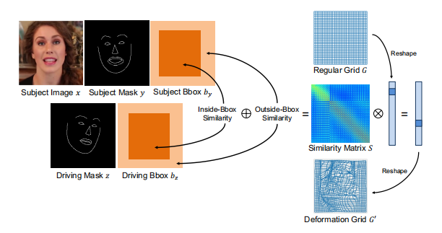


模型架构
Transformation Branch
在变换分支中，通过使用空间采样网格实现基于变换的变形。首先计算驱动嵌入特征 f和第k个主题特征ek的余弦相似度矩阵Sk。为了降低相似性的计算成本，首先根据掩码中的关键点嗯到最大与最小的坐标来计算了一个边界框。大多位于Bz内的像素不会被By外的区域影响，将其下采样到与特征图一样的尺寸，然后内外分别计算相似度。
​

Slide 9
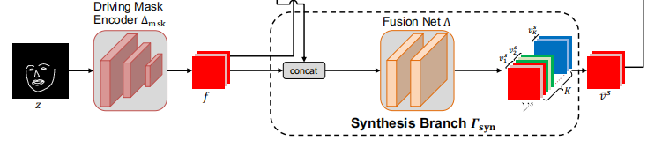
模型架构
Synthesis Branch
变形分支仅注重点的变形，仅有变形分支并不能很好的完成视频的重定向，所以作者添加了合成分支来对视频进行结构性的补充，首先作者将驱动掩码和特征和原视频特征进行连接，然后送入全连接的卷积网络提取联合特征，最后将特征进行平均，并与变形特征连接到一起进行解码。

Slide 10
实验结果分析
03

Slide 11
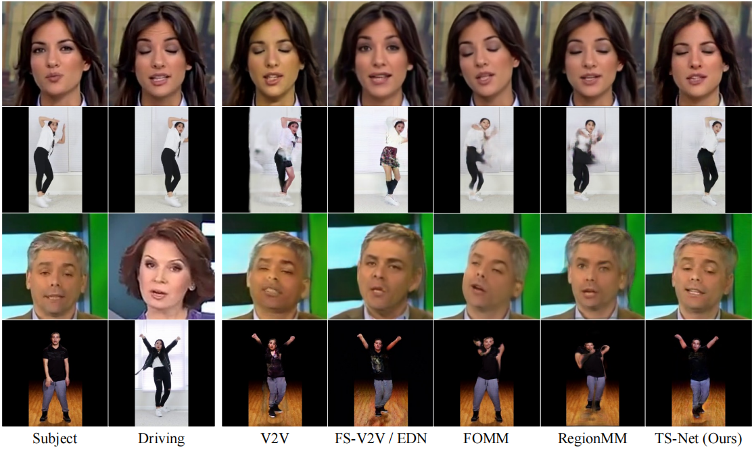
质量评估

Slide 12
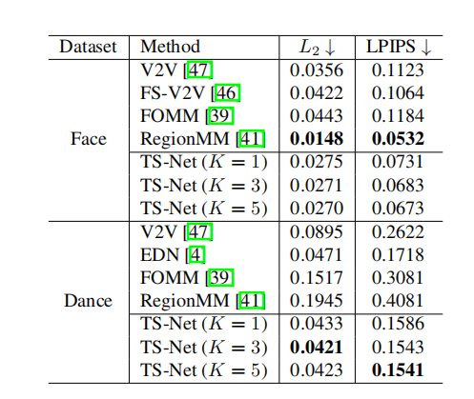
量化评估

Slide 13
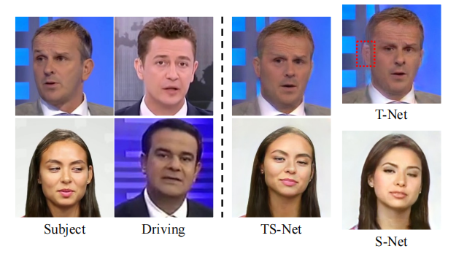
消融实验

Slide 14
GSTalker: Real-time Audio-Driven Talking Face Generation via
Deformable Gaussian Splatting
汇报人：杨子恒
汇报时间：2024-06-20
汇报人：杨子恒
2024.8.29
Chen, Bo, et al. "GSTalker: Real-time Audio-Driven Talking Face Generation via Deformable Gaussian Splatting." arXiv preprint arXiv:2404.19040 (2024)

Slide 15
研究背景
01

Slide 16
研究背景
存在的问题
利用NeRF进行数字人视频生成任务取得了不错的效果，但仍然存在很多问题，如训练周期太长、渲染速度太慢。同时对于躯干来说，它的变化要比面部简单得多，利用单独的一个NeRF训练，这种方式过于复杂，效率很低。

Slide 17
研究背景
本文采用的解决策略
1.将固有的高维说话人像表示分解为三个低维特征网格
2.对音频进行平滑处理
3.采用3DGS进行建模渲染

Slide 18
模型架构
02

Slide 19
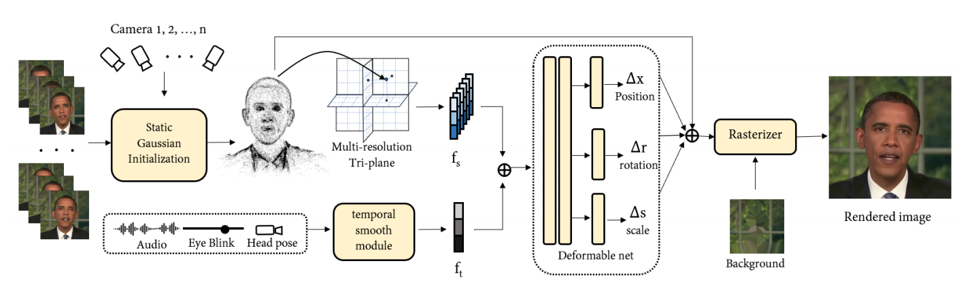
模型架构

Slide 20

模型架构
三平面哈希编码
对于一个坐标X=(X,Y,Z)，在空间中分别对XY、XZ、YZ进行投影，然后对投影坐标进行多分辨率的哈希编码，通过查找哈希表得到特征，最后将其特征进行拼接得到一个空间的的特征。
${ H}^{AB}: (a, b) →f_{ab}^{AB}$， $f_{ab}^{AB}∈R^{LF}$
$$f_{g}∈R^{3×LF} : f_{x}={ H}^{XY} (x, y)⊕H^{YZ}(y, z) ⊕ H^{XZ}(x, z)$$

Slide 21
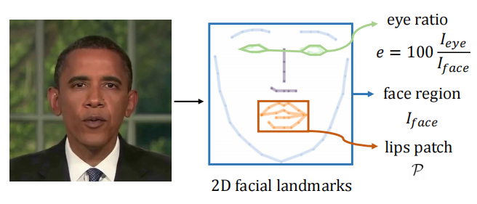
眼部控制
由于眨眼和音频信号之间没有很强的相关性，以前的方法经常忽略对眼睛的控制，从而导致太快或半眨眼等伪影。作者提出了一种显式控制眨眼的方法。根据二维面部地标计算整个图像中眼睛面积的百分比，并将这个通常为0%到0.5%的比率作为一维眼睛特征e。

Slide 22
音频平滑模块
为了减少语音帧之间的噪声并增强生成视频帧之间的时间相关性，论文将通过预训练模型ASR得到的音频特征送入了hubert进行处理,音频HuBERT编码器连续使用1D卷积网络和自注意力模块，将从预训练的ASR模型中提取的音频特征在时间上进行平滑处理，对于眨眼特征则采用了RAD-NeRF的方法，计算开眼区域与整个图像区域的比率作为我们的眼睛特征。将空间特征、音频特征、眨眼特征进行拼接送入MLP进行预测。

Slide 23
躯干预测
由于躯干通常面向相机前方，并且其运动是微小的平移运动，论文们采用了与AD-NeRF类似的设置，在预测躯干位移时，并未将音频特征作为条件，而是将headpose作为条件，并对headpose采用了与NeRF一致的位置编码，将其映射到更高的维度，并将其与空间特征进行拼接，然后送入MLP进行预测。

Slide 24
实验结果分析
03

Slide 25
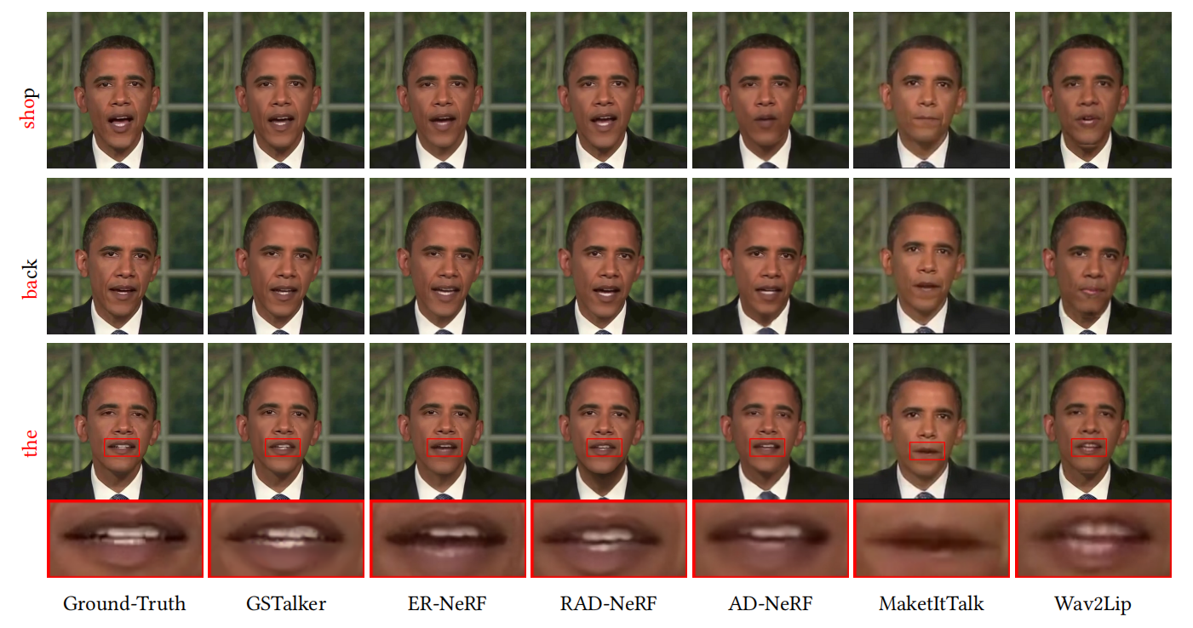
质量评估

Slide 26
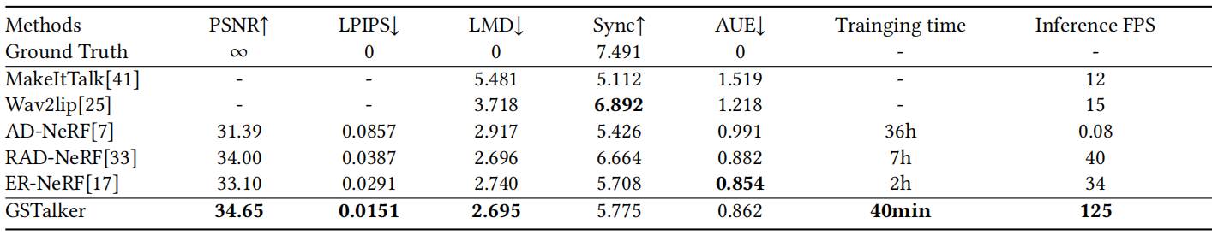
定量评估

Slide 27
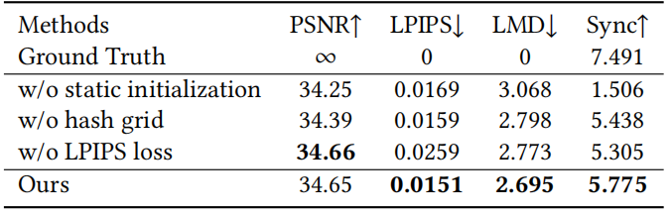
消融实验

Slide 28
Thanks

